Slide 1
ANTO GARDAŠ
(1938.-2004.)
AUTOR ROMANA
DUH U MOČVari
PREZENTACIJU KREIRALA: Nada slišković

Slide 2

KNJIŽEVNA NAGRADA PO ANTI GARDAŠU

Slide 3
KNJIŽEVNA DJELA ANTE GARDAŠA
Anto Gardaš rođen je u Agićima kod Dervente, a živio je u Osijeku. Bio je pjesnik i romanopisac.
Objavio je dvadeset i pet knjiga za djecu i mladež – priče: Jež i zlatni potok, Zaboravljena torba, Zvijezda u travi, Priče iz Kopačkog rita, Damjanovo jezero;
pjesme: Uvijek netko nekoga voli, Prvi suncokreti, Zlatokrila ptica;
romane: Tajna zelene pećine, Ljubičasti planet, Bakreni Petar, Izum profesora Leopolda, Pigulica, Duh u močvari, Filip, dječak bez imena, Miron na tragu svetoga grala, Prikaza i Miron u škripcu.
Ljubičasti planet - Gardašev roman nagrađen nagradom Grigor Vitez 1981. godine.
Duh u močvari – roman je prema kojem je snimljen igrani film 2006. godine.

Slide 4
DUH U MOČVARI
MJESTO U KOJEM SE DOGAĐA RADNJA ROMANA Radnja se događa u Kopačevu blizu Kopačkog rita, Parka prirode. Na južnoj strani Parka je rijeka Drava, a na istočnoj Dunav. Drava se kod Aljmaša ulijeva u Dunav, u Baranji.
Kopački rit je Park prirode bogat florom i faunom u kojem su zimi ugrožene životinje, naročito jeleni, srne i divlje svinje. Te je zime puhao hladan vjetar, padao je snijeg, a na jezeru stvorio se ledeni pokrov.
Na otocima su hranilišta za životinje gdje se ostavlja djetelina, sijeno repa, mrkva i zrnata hrana (kukuruz, zob, ječam).

Slide 5
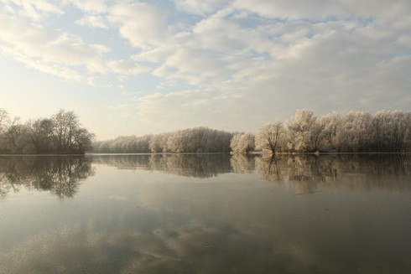
PARK PRIRODE KOPAČKI RIT

Slide 6
ZIMA U KOPAČKOM RITU
TEMA ROMANA
dječaci Miron i Zoltan (Eukapiltus) pomažu životinjama Kopačkog rita zimi noseći im hranu.
SLIJED DOGAĐAJA
Mironova obitelj provodi novogodišnje blagdane u Treskavcu. Zoltan Varga piše Mironu pismo da ga s Melitom posjeti u Kopačevu za zimske praznike.
Miron i Melita izlaze iz autobusa kod ZOO muzeja gdje ih dočeka Eukaliptus i povede u Ribarsku ulicu 121.
Po smještaju u obiteljskoj kući odlaze na večeru u gostionicu “Zlatna udica” gdje rade dječakovi roditelji.
Zatim posjete Lovački dom “Kormoran” čiji predsjednik, gospodin Vučević, uputi mještanima Kopačeva letak o potrebi hranjenja šumskih životinja.
Dječaci se uključe u akciju te čamcem ribara Farkaša odvoze hranivo do hranilišta na otocima – PoljanI, Crnoj gredi, Koleshatu i Akti.

Slide 7
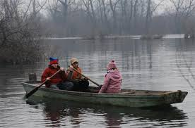
MIRON, EUKALIPTUS I MELITA U ČAMCU

Slide 8
SRNJAK U ŠUMARKU
Miron i Eukaliptus naiđu na ustrijeljenog srnjaka u šumarku, odnesu ga u čamac i vrate se na otok.
Dječaci, Bakalar i Slanina, odvezu taj čamac misleći da je to njihovo otkriće.
Kako se Miron i Eukaliptus ne vrate kući, iako je već pala noć, Melita pozove pomoć. Gospodin Vučević dođe po njih u Melitinoj pratnji. Upozore predsjednika Lovačkog društva da ima lovokradica koje ubijaju divljač.
Dječaci pronađu u šumi ranjenu srnu, odvezu je čamcem u Eukaliptusovu staju. Tu joj ribar Farkaš namjesti nogu između dviju daščica da kosti pravilno zarastu.
Melita i Bakalarova sestrična Aranka njeguju srnu.

Slide 9
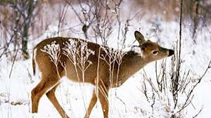
SRNA U KOPAČKOM RITU

Slide 10
ZEMUNICA U ŠUMI
Miron i Eukaliptus otkriju u šumi zemunicu i preuređen stari bunker iz ratnog doba. Zaključe da lovokradice ovdje čuvaju kožu i kosti ubijenih životinja. Jednom opiju fazane da ih lakše ulove.
Spoznaju da je gospodin Levay ubio onog srnjaka jer je tu nađeno dugme srnećeg roga što je on izradio.
Dječaci ga presretnu okrvavljene ruke, što je odglumio, jer nije bio ranjen.
Sve je to izneseno na skupštini Lovačkog društva gdje je potvrđeno da je gospodin Leopold Levay lovokradica i da je on ubio onog srnjaka. Krivolovom se bavio s bratićem.

Slide 11
BIJELI DUH
U Kopačevu se pričalo da se u šumi na Koleshatu kod hranilišta za životinje pojavio bijeli duh. O tome je Halasz Andras pričao Mironu i Eukalliptusu:
“Jeste li čuli novosti?” – zAvikao je s vrata.
“Kakve novosti?” – zapita Miron.
“O duhu, čovječe!”
“O kakvom duhu?”
“U močvari! Vidjeli su ga Horvat i Adamović!”
“Kako je izgledao? Čuo sam da se duhovi vole ogrnuti bijelom plahtom. “
“Gdje su ga vidjeli?” – zapita Eukaliptus.
“Na Koleshatu. Nosili su hranivo u hranilište, a onda su ga ugledali. Baš kod hranilišta. Bio je velik i bijel, vjetar je oko njega lamatao i vijorio skutove ogrtača. Znaš već kakvi su duhovi. Oni su pobacali sve što su nosili i pobjegli. Do kuće su veslali kao ludi.”
(Duh u močvari: 67.)

Slide 12
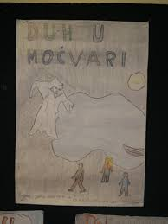
DJEČJI CRTEŽ

Slide 13
SNIJEG SVE JAČE PADA, JEZERO SE ZALEDI
Krajem zimskih praznika snijeg jače pada, a voda oko Kopačkog rita se zaledi (uz rijeku Dravu).
Za šumske je životinje to pogibeljno jer se ne može čamcem preko leda do njih.
Kasnije se išlo na saonicama, a neke su životinje i propadale kroz led i unesrećile se.
Ranjena se srna sve više oporavljala i ribar Farkaš je rekao da će s vremenom ustati i ozdraviti.
Miron i Melita su pretposljednjeg dana praznika u pratnji Eukaliptusa i Aranke krenuli na autobusnu stanicu u Ulici Kiš Ferenca te otputovali kući. Bili su prepuni dojmova, ispunjeni sjećanjem na ptice kormorane, srne, jelene, divlje svinje i fazane, neobičnu i bogatu floru i faunu Kopačkog rita.

Slide 14
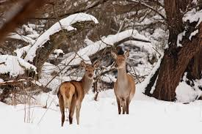
ŽIVOTINJE U KOPAČKOM RITU ZIMI

Slide 15
PTICE U PARKU PRIRODE
“U Parku prirode zamjetna je raskoš ptičjeg svijeta: tu je gnjurac svilenkasta perja, orao grabljivac i bijela čaplja koja nepomično stoji u plićaku. Snježno bijela čapljica ljepotica je ptica močvarica, sokol golubar, dugovrati ždral, divlja patka žličarka plosnate glave te plahi fazan živopisnog perja. Šareni pupavac oštrog je kljuna, vodomar plavih krila s ribom u kljunu, kormoran kao veliki vranac i ritski orao štekavac bijelog repa što gnijezdo svija u krošnji topole.”
(Duh u močvari: 16.-17.)

Slide 16
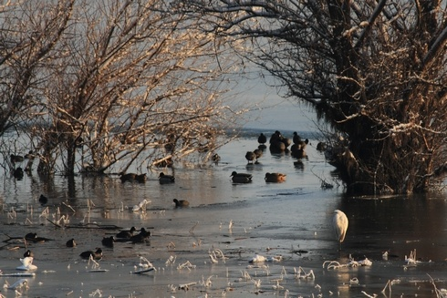
PTICE MOČVARICE

Slide 17
SNJEŽNA ZIMA
“Jako snježna zima možda je još i strašnija od poplave, jer se tada na životinje obrušava dvostruko zlo – glad i hladnoća. Studen sama po sebi i ne bi predstavljala veliku opasnost, jer je životinja prilagođena podneblju u kojem živi. No, za vrijeme zime s mnogo snijega i leda, životinje ne mogu doći do hrane, pa ih izgladnjele studen pogađa dvostruko jače. Zato im je u takvim prilikama najvažnije što prije donijeti hranu. Treća nevolja koja snalazi životinje su lovokradice i krivolovci zimi, u doba zabranjena lova. Promrzle i zaslijepljene glađu lako upadaju u sve zamke koje im postavljaju lovokradice.”
(Duh u močvari: 32.-33.) )

Slide 18
LIKOVI U OVOM DJEČJEM ROMANA
Likovi u romanu “Duh u močvari” su:
Miron
Zoltan Varga zvani Eukaliptus, njegova majka i otac
Melita
Bakalar
Slanina
Aranka
gospodin Vučević
gospodin Levay
Martin Lončar
ribar Farkaš
Mironova majka i otac, profesor Leopold

Slide 19
IDEJA I PORUKA ROMANA
Ideja kao temeljna misao romana odnosi se na pomoć životinjama šuma Kopačkog rita da se sačuva fauna, životinjski svijet Parka prirode.
Pisac Anto Gardaš svojim romanom “Duh u močvari” poručuje da svatko tko nečovječno i nepošteno ubija šumske životinje zimi, u doba zabrane lova na divljač, mora zakonski odgovarati za svoja nedjela.

Slide 20
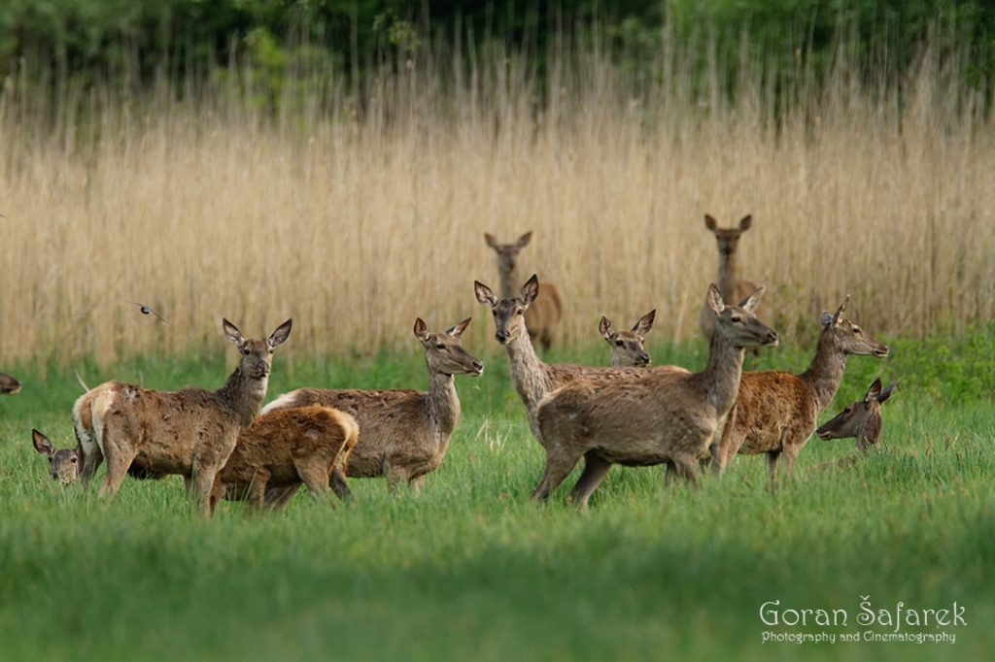
FAUNA KOPAČKOG RITA

Slide 21
ZADACI PO SKUPINAMA
I.SKUPINA
1.Kako Miron sa sestrom provodi blagdane?
2.Zašto je Zoltan Varga (Eukaliptus) pisao Mironu?
3.Gdje stanuje Zoltan Varga?
4.Opiši Zoltanovu kuću?
5.Gdje je Zoltan dočekao Miron i Melitu u Kopačevu?
II.SKUPINA
6.Kamo je Zoltan poveo Mirona i Melitu na ručak?
7.Koje je jelo Zoltanova majka pripremila djeci?
8.Što je gospodin Vučević poručio mještanima Kopačeva?
9.Opiši park prirode Kopački rit!
10.Koje su životinje najugroženije zimi u Kopačkom ritu?
III.SKUPINA
11.Kako Miron i Eukaliptus spašavaju životinje?
12.Kako ribar Farkaš oprema dječake za put čamcem do hranilišta na otocima?
13.Tko je pronašao ustrijeljenog srnjaka u šumarku?
14.Što se dogodilo Slanini kad je s Bakalarom prevozio srnjaka?
15.Čime se bave lovokradice i krivolovci?
IV.SKUPINA
16.Kako Melita i Aranka pomažu ranjenoj srni kou su spasila djeca i ribar farkaš?
17.Opiši hranilišta na otocima i hranivo koje šumskim životinjama donose djeca?
18.Kako izgleda skrivena zemunica u šumi koju su otkrili Miron i Eukaliptus?
19..Po čemu su dječaci zaključili da je gospodin Levay ubio srnjaka i što je on odglumio?
20.Što su objavili Miron i Eukaliptus na skupštini u Lovačkom domu “Kormoran”?
V.SKUPINA
21.Opiši bijeli duh u šumi!
22.Nabroji likove romana i napiši jihove osobine!
23.Opiši fazane u šumi!
24.Zašto je zimi zabranjen lov na divljač u Parku prirode Kopački rit?
25. Koja je pouka ovog romana?

